Slide 1
§8.6 空间曲线及其方程
空间曲线的一般方程
空间曲线的参数方程
空间曲线在坐标面上的投影

Slide 2
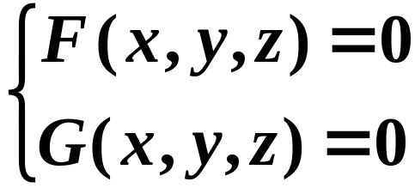

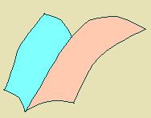






一、空间曲线的一般方程
空间曲线C可看作空间两曲面的交线.
空间曲线的一般方程
特点：
曲线上的点都满足方程，满足方程的点都在曲线上，不在曲线上的点不能同时满足两个方程.
注：表示同一条曲线的方程不唯一。

Slide 3
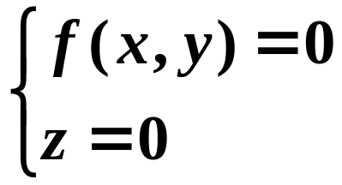
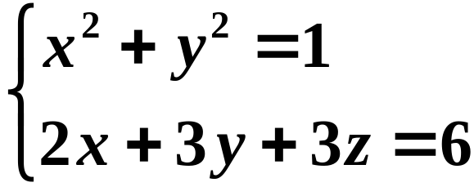
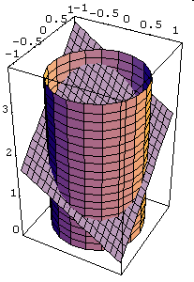
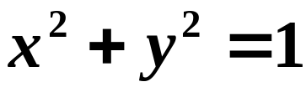

例1 xoy平面上的曲线可看作是柱面 f(x,y)=0与平面z=0的交线：
例2 方程组 表示怎样的曲线？
解
表示圆柱面，
表示平面，
交线为椭圆.

Slide 4
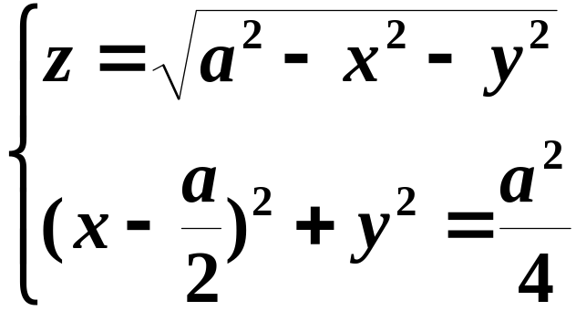
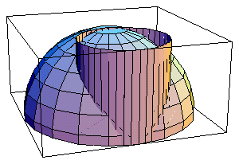
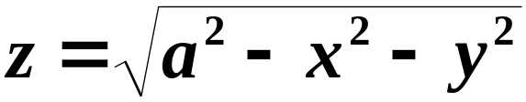
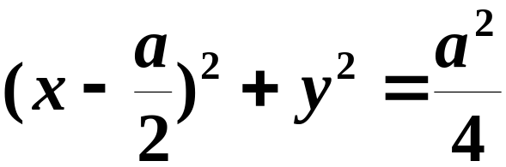
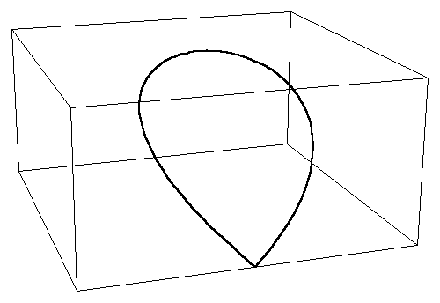
例3 方程组 表示怎样的曲线？
解
上半球面,
圆柱面,
交线如图.

Slide 5
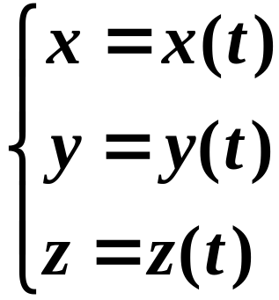
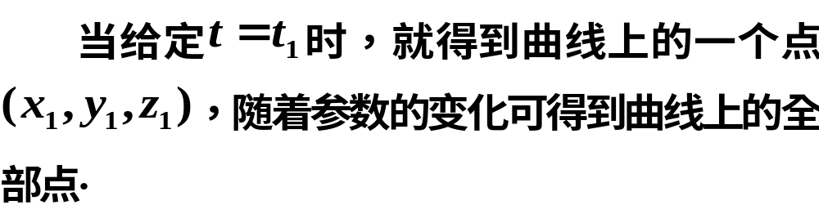
二、空间曲线的参数方程
空间曲线的参数方程

Slide 6
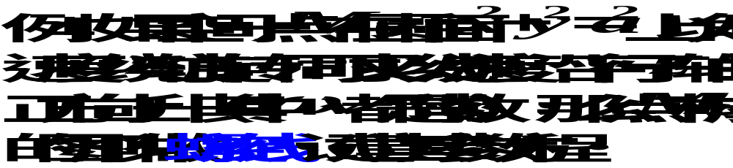

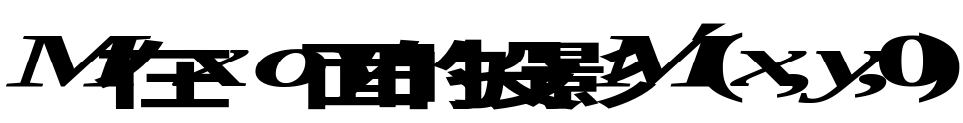









取时间t为参数，
动点从A点出发，经过t时间，运动到M点
解
螺旋线的参数方程

Slide 7
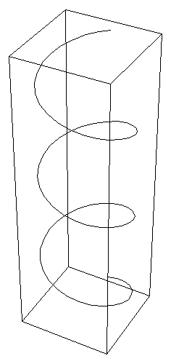
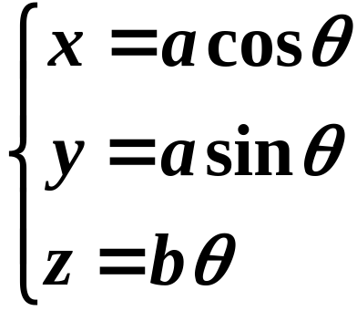
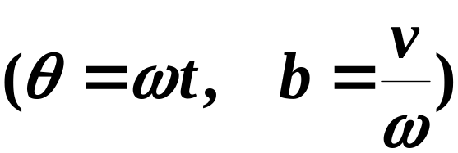





螺旋线的参数方程还可以写为
螺旋线的重要性质：
上升的高度与转过的角度成正比．
即
上升的高度
螺距

Slide 8
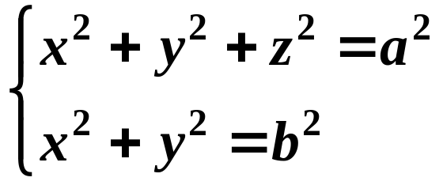
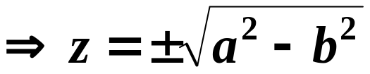
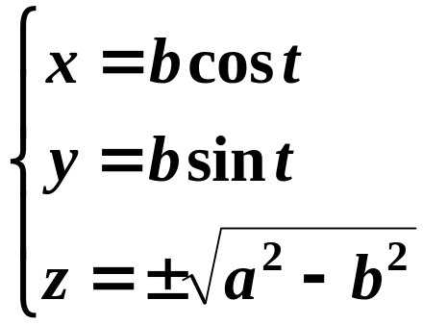
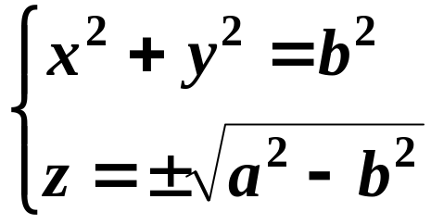
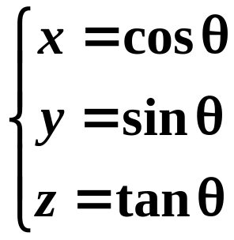
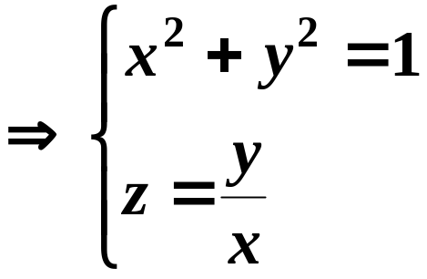
注：空间曲线的两种方程形式并非一定可以互相转化。
（以下的做法并非总是行的通。）
例：曲线C
两式相减
上方程组等价
参数方程：
而
消去参数

Slide 9


三、空间曲线在坐标面上的投影
设空间曲线的一般方程：
消去变量z后得：
曲线关于 的投影柱面
投影柱面的特征：
以此空间曲线为准线，垂直于所投影的坐标面.

Slide 10
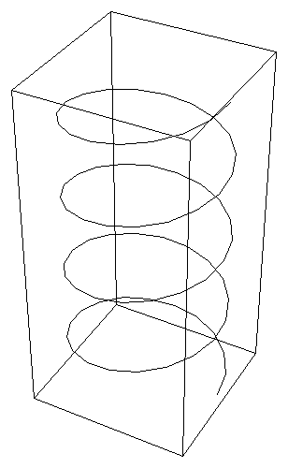
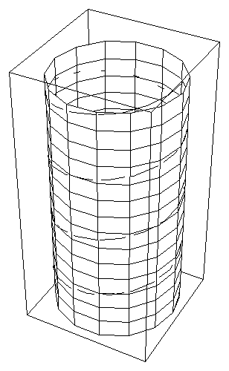
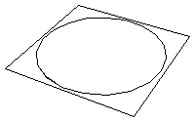
如图:投影曲线的研究过程.
空间曲线
投影柱面
投影曲线

Slide 11
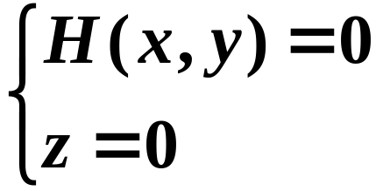


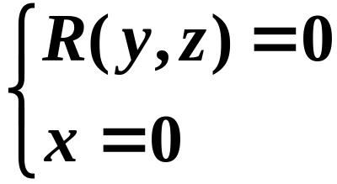
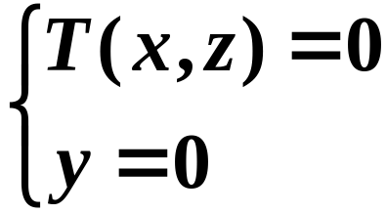
空间曲线在 面上的投影曲线
类似地：可定义空间曲线在其他坐标面上的投影
面上的投影曲线,
面上的投影曲线,

Slide 12
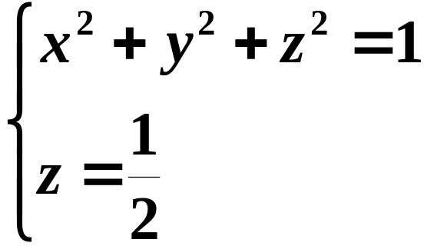
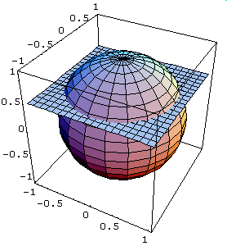
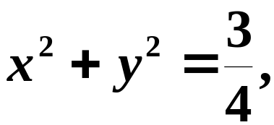
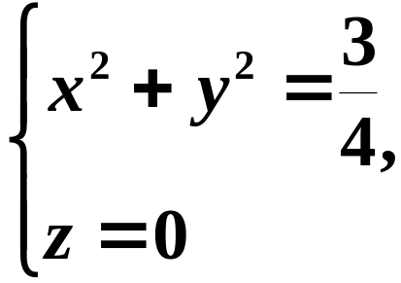
例5 求曲线 在坐标面上的投影.
解
（1）消去变量z后得
在 面上的投影为

Slide 13
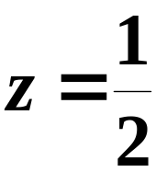
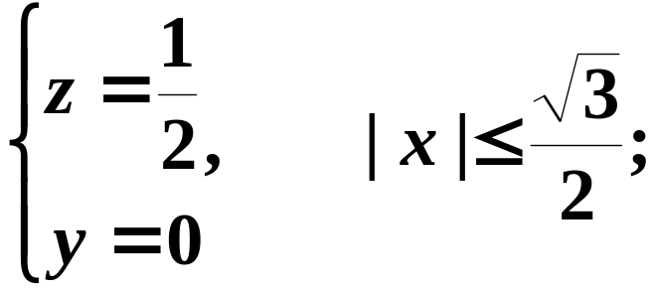
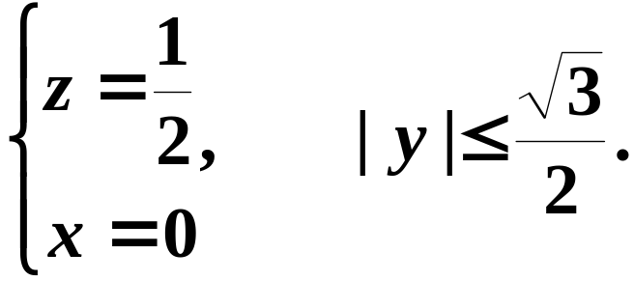
（2）因为曲线在平面 上，
所以在 面上的投影为线段.
（3）同理在 面上的投影也为线段.

Slide 14
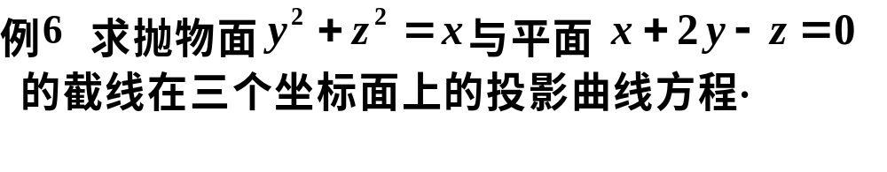
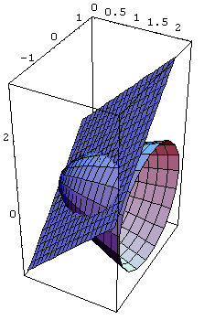
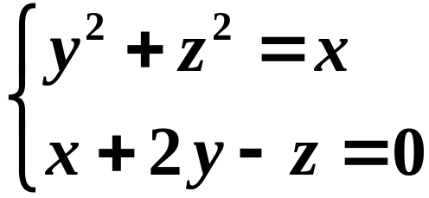
解
截线方程为
如图,

Slide 15
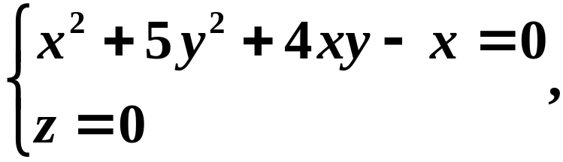
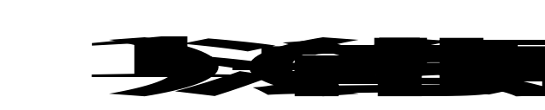
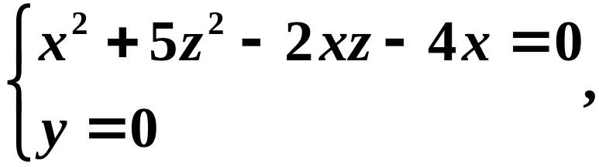
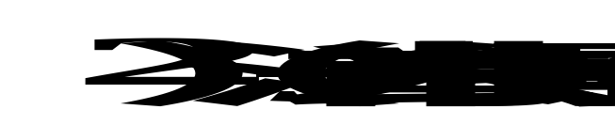
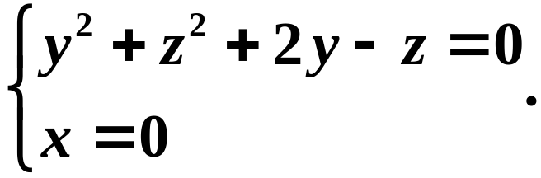
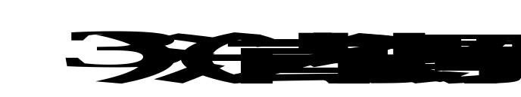

Slide 16
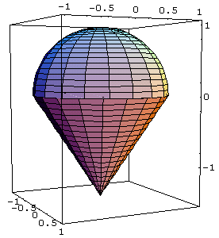
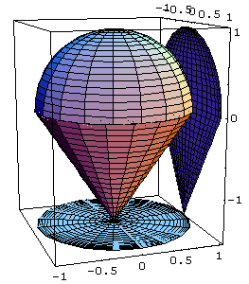
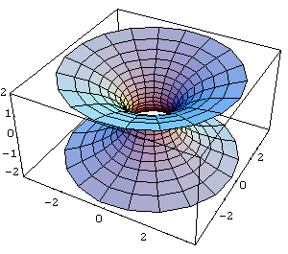
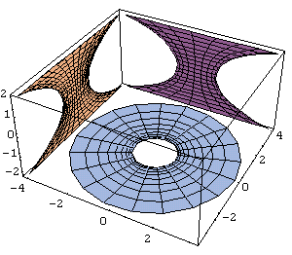
补充: 空间立体或曲面在坐标面上的投影.
空间立体
曲面

Slide 17



例7
解
半球面和锥面的交线为

Slide 18


一个圆,

Slide 19













附：柱面坐标
规定：
柱面坐标与直角坐标的关系为

Slide 20





如图，三坐标面分别为
圆柱面；
半平面；
平 面．

Slide 21









球面坐标
如图，
规定：
球面坐标与直角坐标的关系为

Slide 22


球坐标的三坐标面分别为
球 面；
圆锥面；
半平面．

